Slide 1

TOÁN 5
Tập 1
Tuần 5
Bài 12: Phân số thập phân

Slide 2



Slide 3

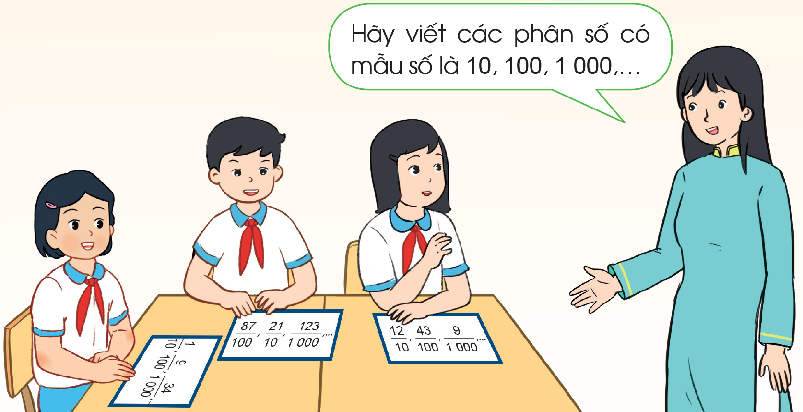
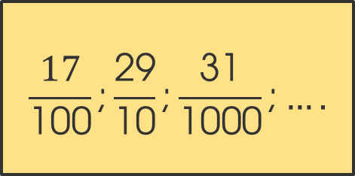
Thảo luận nhóm
Quan sát, thực hiện theo yêu cầu.
$$\frac{\text{17}}{\text{100}}\text{;}\frac{\text{29}}{\text{10}}\text{;}\frac{\text{31}}{\text{1000}}\text{;}….$$

Slide 4


Slide 5




Slide 6


Slide 7

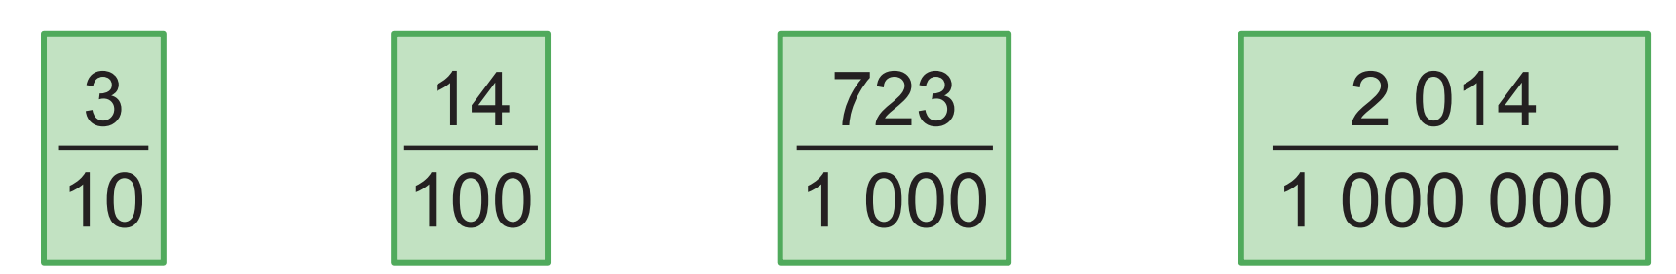
a) Đọc mỗi phân số thập phân sau:
01
b) Viết mỗi phân số thập phân sau:
Năm phần mười
Bảy mươi hai phần trăm
Ba trăm phần nghìn
Chín phần triệu

Slide 8




a) Đọc mỗi phân số thập phân sau:
01
$$\text{b}\text{ả}\text{y} \text{tr}\text{ă}\text{m} \text{hai} \text{m}\text{ươ}\text{i} \text{ba} \text{ph}\text{ầ}\text{n} \text{m}\text{ộ}\text{t} \text{ngh}\text{ì}\text{n}$$
$$\text{ba} \text{ph}\text{ầ}\text{n} \text{m}\text{ườ}\text{i}$$
$$\text{hai} \text{ngh}\text{ì}\text{n} \text{kh}\text{ô}\text{ng} \text{tr}\text{ă}\text{m} \text{m}\text{ườ}\text{i} \text{b}\text{ố}\text{n} \text{ph}\text{ầ}\text{n} \text{m}\text{ộ}\text{t} \text{tri}\text{ệ}\text{u}$$
$$\text{m}\text{ườ}\text{i} \text{b}\text{ố}\text{n} \text{ph}\text{ầ}\text{n} \text{tr}\text{ă}\text{m}$$

Slide 9
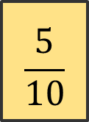
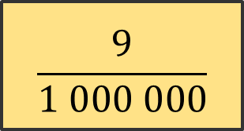
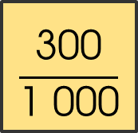
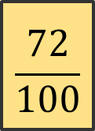
b) Viết mỗi phân số thập phân sau:
01
$$\frac{\text{5}}{\text{10}}$$
$$\frac{\text{72}}{\text{100}}$$
Năm phần mười
Bảy mươi hai phần trăm
$$\frac{\text{300}}{\text{1 000}}$$
$$\frac{\text{9}}{\text{1 000 000}}$$
Ba trăm phần nghìn
Chín phần triệu

Slide 10
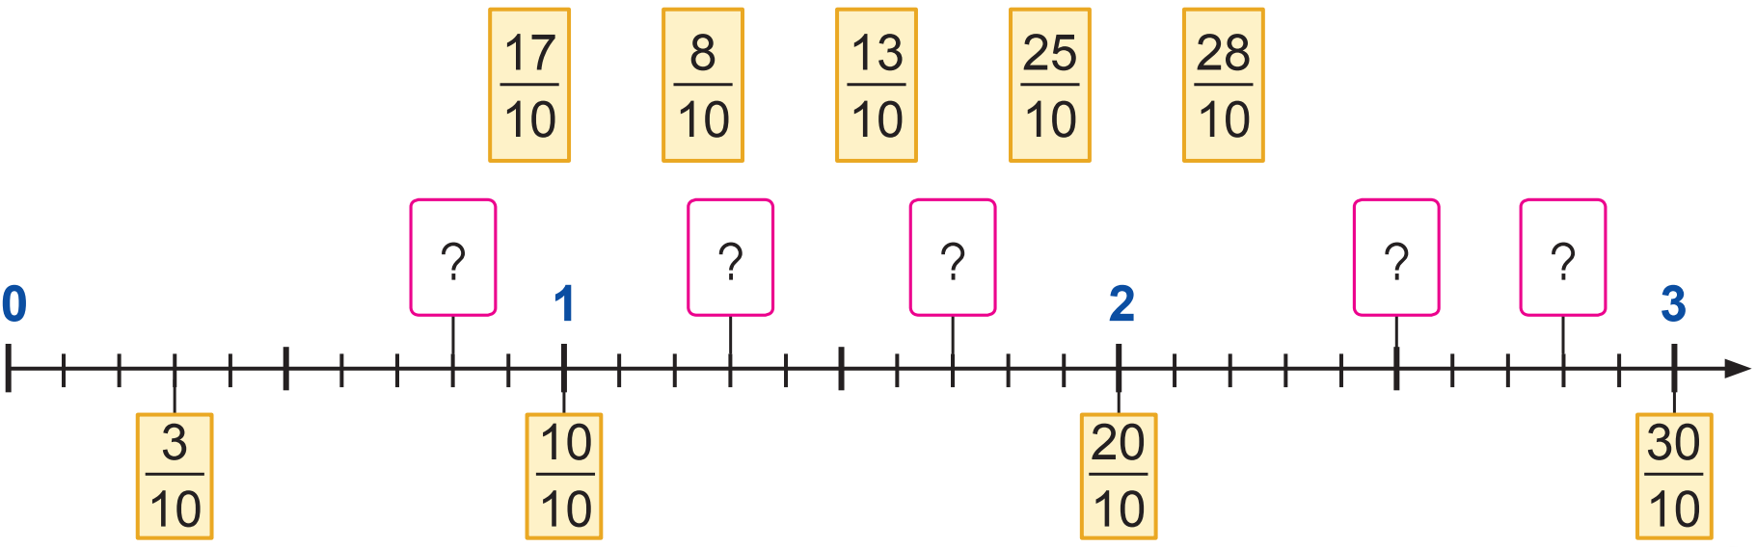
c) Xếp các thẻ ghi phân số thập phân vào vị trí thích hợp trên tia số:
01

Slide 11
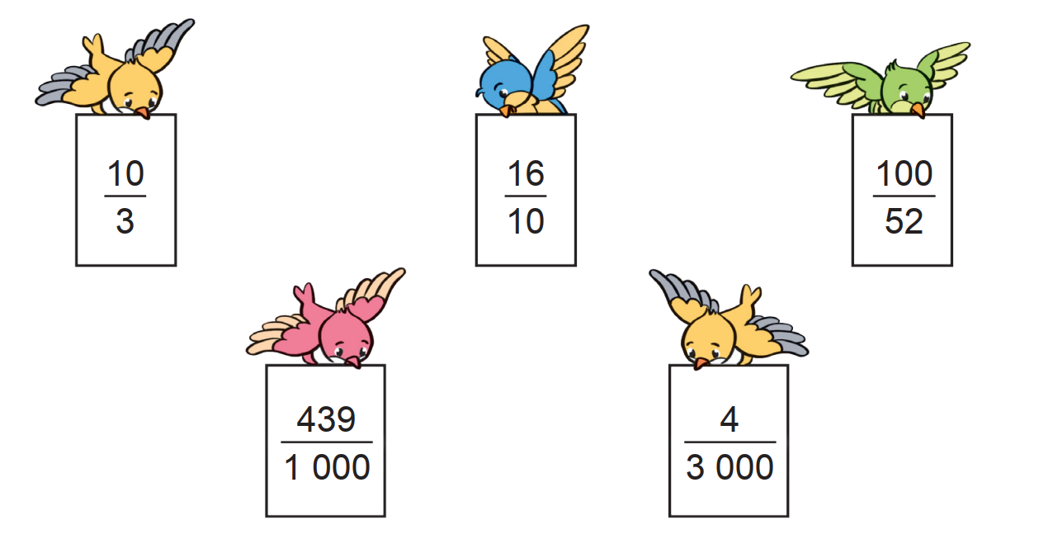
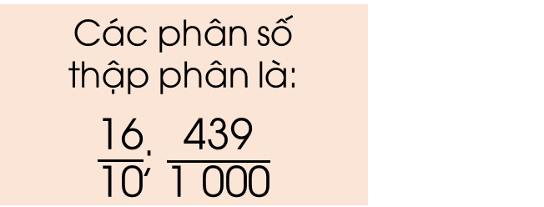
Phân số nào dưới đây là phân số thập phân?
02
Các phân số thập phân là:
$\frac{\text{16}}{\text{10}}$; $\frac{\text{439}}{\text{1} \text{0}\text{00}}$

Slide 12
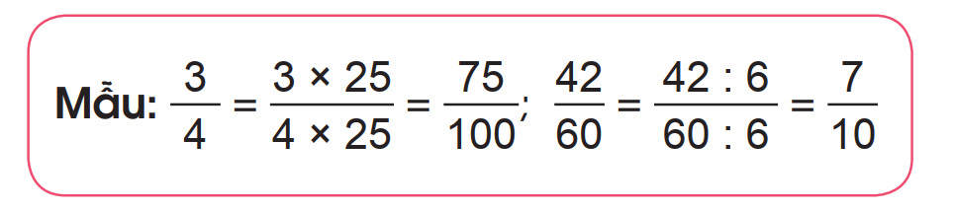
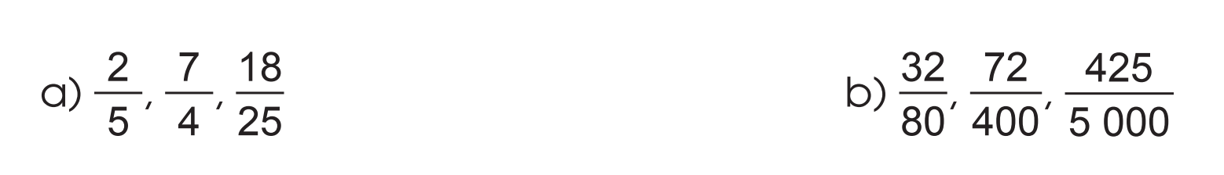
Chuyển các phân số sau thành phân số thập phân (theo mẫu):
03

Slide 13

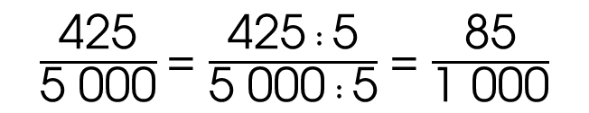

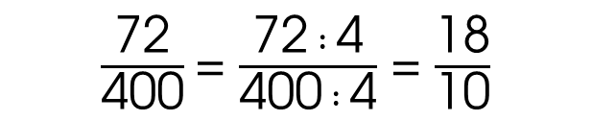
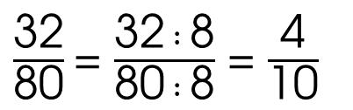
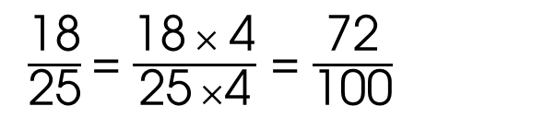

03
Bài giải
a)
b)
$\frac{\text{2}}{\text{5}}$= $\frac{\text{2} × \text{2}}{\text{5} × \text{2}}$ = $\frac{\text{4}}{\text{10}}$
$\frac{\text{7}}{\text{4}}$= $\frac{\text{7} × \text{2}\text{5}}{\text{4} × \text{2}\text{5}}$ = $\frac{\text{175}}{\text{10}\text{0}}$
$\frac{\text{18}}{\text{25}}$= $\frac{\text{18} × \text{4}}{\text{25} ×\text{4}}$ = $\frac{\text{7}\text{2}}{\text{100}}$
$\frac{\text{32}}{\text{80}}$= $\frac{\text{32} : \text{8}}{\text{80} : \text{8}}$ = $\frac{\text{4}}{\text{10}}$
$\frac{\text{7}\text{2}}{\text{40}\text{0}}$= $\frac{\text{72} : \text{4}}{\text{40}\text{0} : \text{4}}$ = $\frac{\text{18}}{\text{10}}$
$\frac{\text{425}}{\text{5 0}\text{00}}$= $\frac{\text{425} : \text{5}}{\text{5 0}\text{00} : \text{5}}$ = $\frac{\text{85}}{\text{1}\text{ 00}\text{0}}$

Slide 14


Slide 15

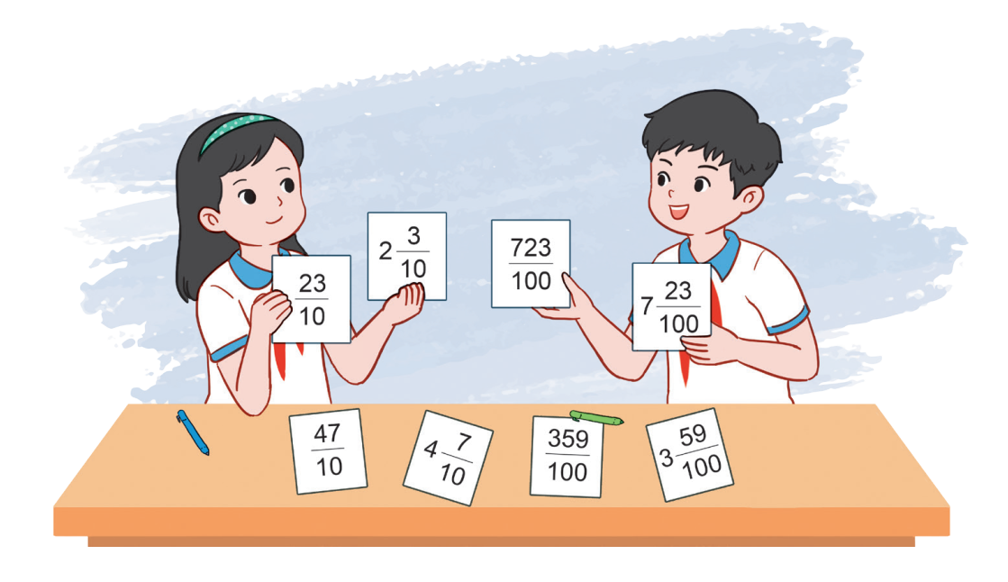








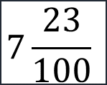
Trò chơi “Ghép thẻ”
Tìm cặp thẻ ghi phân số thập phân và hỗn số thích hợp (theo mẫu):
04
$$\frac{\text{23}}{\text{10}}$$
$$\text{2}\frac{\text{3}}{\text{10}}$$
$$\frac{\text{723}}{\text{100}}$$
$$\text{7}\frac{\text{23}}{\text{100}}$$
và
và
$$\frac{\text{47}}{\text{10}}$$
$$\text{4}\frac{\text{7}}{\text{10}}$$
$$\frac{\text{359}}{\text{100}}$$
$$\text{3}\frac{\text{59}}{\text{100}}$$
và
và

Slide 16












TƯỚI HOA TRONG CHẬU
TRÒ CHƠI

Slide 17
TƯỚI HOA TRONG CHẬU
Hướng dẫn chơi game
Mỗi chậu hoa tương ứng với 1 câu hỏi.
GV click vào chậu hoa để hiển thị câu hỏi tương ứng.
Click vào ô đáp án để chọn đáp án đúng.
Sau khi chọn đáp án đúng, GV click vào mũi tên "Quay về" để về màn hình chọn chậu hoa.
Click vào chậu hoa tiếp theo để tiếp tục trò chơi.

Slide 18













Slide 19








Câu hỏi 1: Trong các phân số dưới đây, phân số nào là phân số thập phân là?
A. $\frac{\text{14}}{\text{300}}$
B. $\frac{\text{1}\text{5}}{\text{1}\text{00}}$
C. $\frac{\text{45}}{\text{4}\text{00}}$
D. $\frac{\text{37}}{\text{7}\text{00}}$

Slide 20





Câu hỏi 2: Phân số nào sau đây là
phân số thập phân?
A. $\frac{\text{1}}{\text{3}}$
B. $\frac{\text{4}}{\text{17}}$
C. $\frac{\text{3}}{\text{1}\text{0}}$
D. $\frac{\text{7}}{\text{81}}$

Slide 21



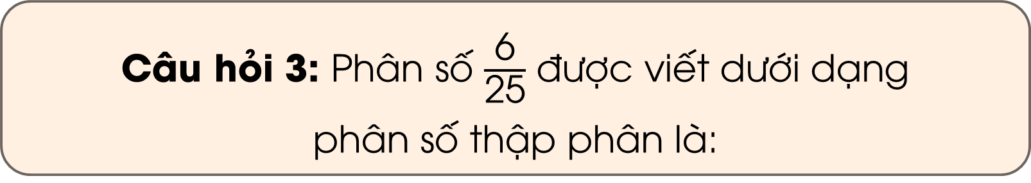

Câu hỏi 3: Phân số $\frac{\text{6}}{\text{25}}$ được viết dưới dạng
phân số thập phân là:
A. $\frac{\text{6}}{\text{100}}$
B. $\frac{\text{24}}{\text{100}}$
C. $\frac{\text{24}}{\text{10}}$
D. $\frac{\text{24}}{\text{25}}$

Slide 22



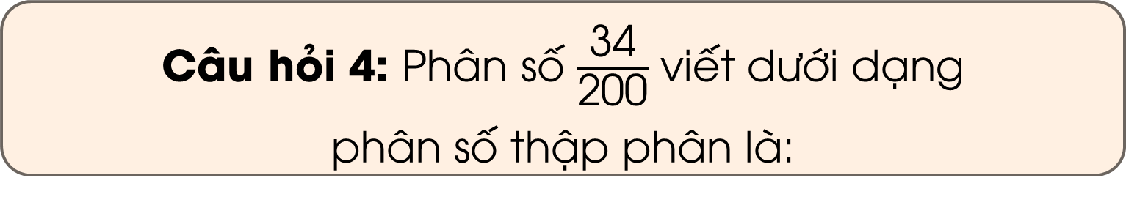

Câu hỏi 4: Phân số $\frac{\text{34}}{\text{200}}$ viết dưới dạng
phân số thập phân là:
A. $\frac{\text{17}}{\text{1}\text{00}}$
B. $\frac{\text{34}}{\text{100}}$
C. $\frac{\text{17}}{\text{1}\text{0}}$
D. $\frac{\text{34}}{\text{10}}$

Slide 23



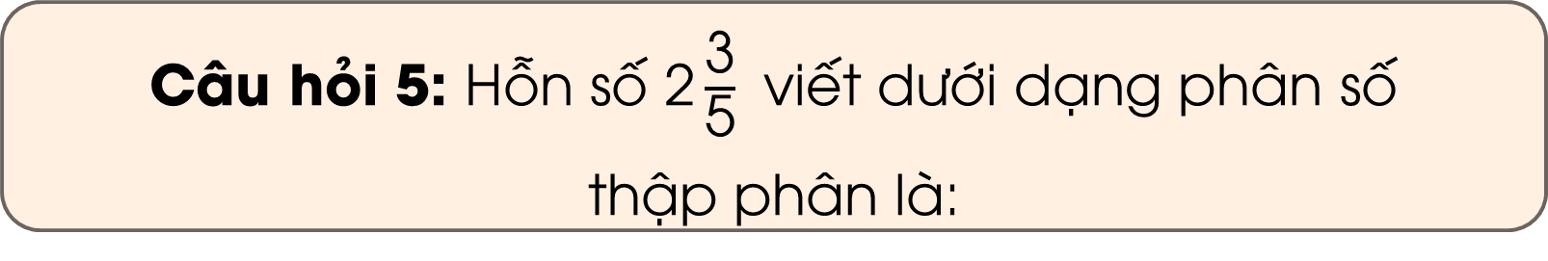

Câu hỏi 5: Hỗn số $\text{2}\frac{\text{3}}{\text{5}}$ viết dưới dạng phân số
thập phân là:
A. $\frac{\text{1}\text{3}}{\text{5}}$
B. $\frac{\text{1}\text{3}}{\text{10}}$
C. $\frac{\text{12}}{\text{10}}$
D. $\frac{\text{26}}{\text{10}}$

Slide 24

Qua bài học hôm nay, em biết thêm được điều gì?

Slide 25


Slide 26


Ôn tập kiến thức đã học
Hoàn thành bài tập trong VBT
Đọc và chuẩn bị trước Bài 13: Số thập phân

Slide 27


Slide 28



Để kết nối cộng đồng giáo viên và nhận thêm nhiều tài liệu giảng dạy,
mời quý thầy cô tham gia Group Facebook
theo đường link:
Hoc10 – Đồng hành cùng giáo viên tiểu học
Hoặc truy cập qua QR code

